Slide 1
ESG投資から見たSDGsの意義
2019年6月14日
日本価値創造ERM学会会長
加藤康之

Slide 2
受託者責任を負う投資家のマンデート
委託者のためにリターンをあげること。
この観点からESG投資を整理する。
2

Slide 3
ESG投資リターンとESG投資手法
3

Slide 4
ESG投資リターンに対する考え方
• ESG投資リターンには、次の２つの側面がある。
• 経済的リターン
• 通常の投資リターン。
• 社会的リターン
• 社会にポジティブなインパクトを与えたこと。
• 例：女性の従業員数が増加した。CO2排出量を削減した。その他。
• 社会的リターンの認識がESG投資を他の投資と区別させている。
• 社会的リターンが長期的に経済的リターンを産み出すという理
念に基づいている。
4

Slide 5
経済的リターンから見たESG投資手法の分類
①超過リターンを追求する投資手法（ESGアクティブ運用）
②超過リターンを追求しない（あるいは結果的に出ない）が市場リターンの維持・向上を目指す投資手法 （ESGノンアクティブ運用）
＊多くのESGファンドは①、②の双方を目指していると思われるが、ここではあえて2つに分類している。
5

Slide 6
①超過リターンを追求する投資手法（ESGアクティブ運用）
6

Slide 7
①超過リターンを追求する投資手法（ESGアクティブ運用）のポイント
• 前提
• ESG要因に関して市場にミスプライシング（超過リターン
のチャンス）が存在すると考える
• ESG評価が高くても割高と判断すればその銘柄をショートすることもありえる（ただし、これをESG投資と呼べるのか？）
• 位置づけ
• 経済的リターン（超過リターン）が一義的であり、社会的
リターンは二義的と考える。
• 通常のアクティブファンドと同様に超過リターンで評価す
る。（受託者責任の議論は起こりにくい）
• 同一のパフォーマンスであれば、ESG要因で追加的な
評価項目にすることはあり得る。
7

Slide 8
ちなみに、
ESG評価が株価に織り込まれる*と仮定すれば、 ESGを利用した超過リターンは期待できる。
*）ESG評価が資本コストに影響を与えるという肯定的な研究は多い。
ただし、ESG評価がリターンの予測性を持つかについては議論は割れている。
• 例えば、
• エンゲージメントにより保有企業のESG評価を向上させ
て超過リターンを得る。
なお、
現状、ESG評価にばらつき（ディスパーション）が多く、
ESGファクターにはミスプライシングが存在し、
当面はアクティブチャンスが多いのではないか？
8

Slide 9
ESGアクティブ運用のパフォーマンス
母集団：グローバルESGファンド（2014～2018.12にデータがあるもの）ファンド数：４０
ベンチマーク：MSCI-ACWI
ベンチマーク
12
10 8 6 4 2 0
10 8 6 4 2 0
ベンチマーク
8ファンド＜ ベンチマーク
ボラティ
リティ
 | リターン | 14ファンド＞
ベンチマーク
-2% 0% 2% 4% 6% 8% 10%
13.5%
13.0%
14.0%
14.5%
15.0%
15.5%
16.0%
16.5%
17.0%
17.5%
18.0%
18.5%
19.0%
平均値： | 5.735%
最大値： | 9.726%
最小値： | -1.800%
ベンチマーク： | 6.717%
ｱｳﾄﾊﾟﾌｫｰﾑ数： | 14
平均値： | 15.812%
最大値： | 18.229%
最小値： | 13.301%
ベンチマーク： | 15.111%
低ﾎﾞﾗﾃｨﾘﾃｨ数： | 8
出所：マーサーのデータを利用して講師作成 9

Slide 10
ESGアクティブ運用の課題
• ESGアクティブ運用を通常のアクティブ運用の一つと考えれば、本来は結果的な超過リターンの有無のみしか議論にならないはず。
• しかし、ESG投資は社会的リターンの側面が出過ぎており、超過リターンをもたらす通常のアクティブ運用として認識されていないのではないか？
• 実績のある運用機関は、アクティブ運用であることを強調し、かつ、超過リターンをもたらす根拠、源泉を示すべきではないか？
10

Slide 11
②市場リターンの維持・向上を目指す投資手法
（ESGノンアクティブ運用）

Slide 12
②市場リターンの維持・向上を目指す投資手法
（ESGノンアクティブ運用）のポイント
• 前提
• 「社会的リターンは長期的に経済的リターンをもたらす」
という理念（投資信念）。
• 投資家からの働きかけで企業に社会的リターンへのインセンティブ付けが出来る。 （ESGインデックス運用もこれに含まれると考えられる。）
• 位置づけ
• 社会的リターンが一義的であり、短期的な経済的リター
ン（超過リターン）は二義的と考える。
• 経済的超過リターンで評価しない（あるいは、結果として超過リターンがない）とすれば、この投資手法の意義を説明する責任がある。（受託者責任の議論が起こりやす
い） 12

Slide 13
ESGノンアクティブ運用の課題
• そもそも超過リターンを狙わず、かつ、パッシブ運用でもない投資手法をどう位置づけるのかが分からないのではないか？
• 社会的リターンを追求する投資は政策的投資であり、受託者責任を負う投資家は自分たちの仕事ではないと考えているのではないか？
ESGノンアクティブ運用がどのように経済的リターンに
結びつくのかを説明する必要がある。
13

Slide 14
なぜ経済的リターンを産むのか
？
長期的な経済
的リターン
ESG運用
社会的リターン
• 課題①：投資家は、そもそも社会的リターンが長期的に経済的リターンにつながるという理念を受け入れることが出来るか？（長期の議論であり実証が難しいため、ここは、最終委託者が判断するしかない。）
• 課題②：理念を受け入れたとして、ESG運用が社会的リター
ンを産み出すことを示す必要がある。（ESG投資の見える
化）
？
（理念として
受け入れる）
ESG運用
長期的な経済
的リターン
社会的リターン
14

Slide 15
ESG評価と社会的リターンを巡る課題
• ESG評価と社会的リターンのギャップ
• ESG運用では「ESG評価の高い銘柄が高い社会的リター
ンをもたらす」と考えるのが一般的。
• しかし、ESG評価の高い銘柄が結果的に高い社会的リ ターンを産み出すかどうか自明でない。（そもそも評価機関によってESG評価は大きく異なる。）
• 評価は実績の社会的リターンで行う必要がある。
ESG評価は期待リターン／社会的リターンは実績リターン
と考えることが出来る。
→ 社会的リターンの評価にSDGsを活用できないか？
15

Slide 16
社会的リターンの評価とSDGs

Slide 17
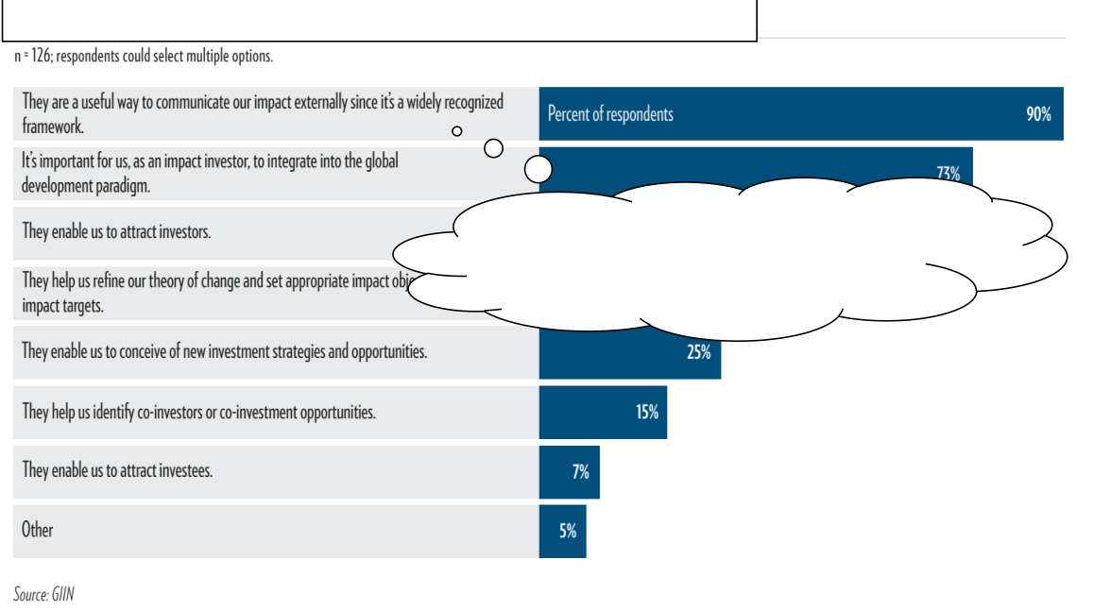
SDGsの利用法
（社会的インパクト投資家への調査）
投資テーマとしてSDGsを取り上げる理由は？
企業の社会的貢献事業評価の
共通分類として
SDGsに紐付けるこ
コミュニケーションに便利
とにより共通理解
を得やすい。
出所：Global Impact Investing Network, 2018, “Annual Impact Investor Survey”
17

Slide 18
①SDGsの244インディケータを参考にする
• 国連サミット（2015年9月）で採択された国際の目標。
• 17のゴール
• 169のターゲット
• 244のインディケータ
18

Slide 19
例：SDGs、244のインディケータ
企業評価としては
マクロ過ぎる？
19

Slide 20
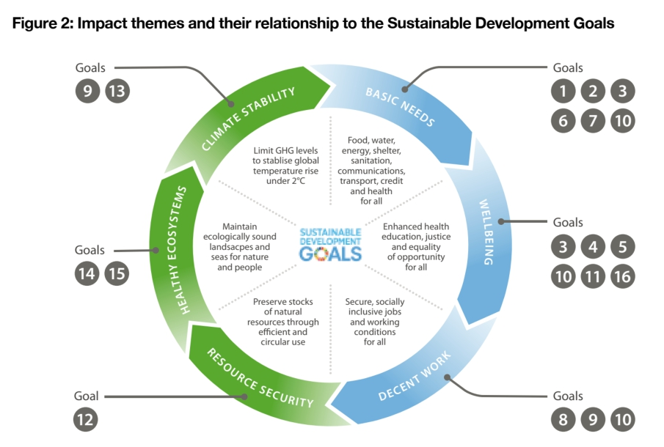
②各企業の社会的リターンをSDGs分類で直接測定（ケンブリッジ大学の提案）
出所：Institute for Sustainability leadership, University of Cambridge, 2016, "In search of
impact, Measuring the full value of capital" 20

Slide 21
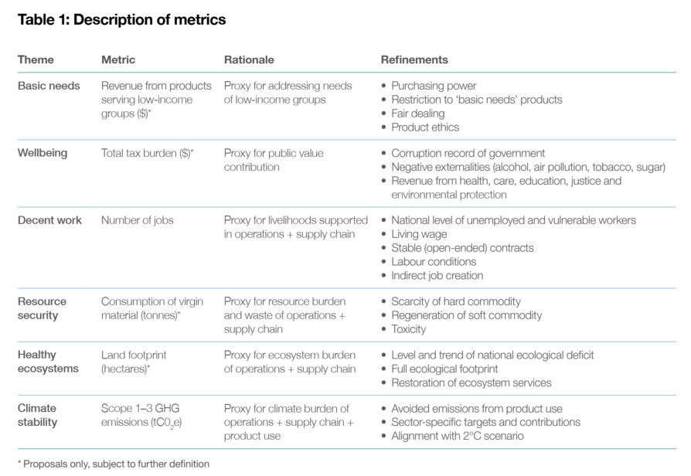
測定方法案
出所：Institute for Sustainability leadership, University of Cambridge, 2016, "In search of
impact, Measuring the full value of capital"
21

Slide 22
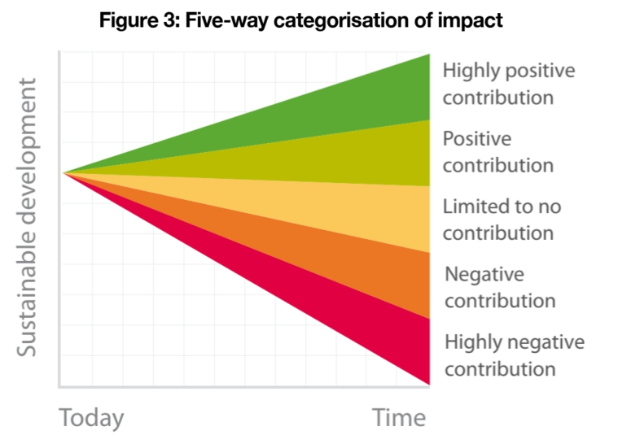
測定結果の分類
出所：Institute for Sustainability leadership, University of Cambridge, 2016, "In search of
impact, Measuring the full value of capital"
22

Slide 23
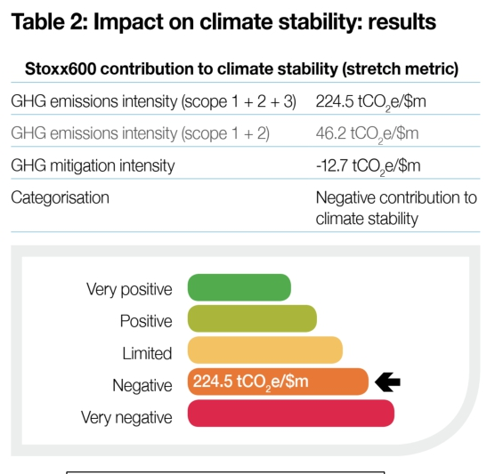
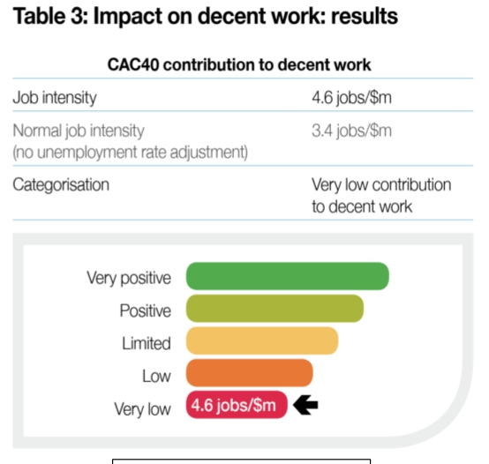
Stoxx600（欧17カ国指数）、CAC40（パリ株価指数）の例
Stoxx600の環境安定性 CAC40の労働環境
出所：Institute for Sustainability leadership, University of Cambridge, 2016, "In search of impact, Measuring the full value of capital"
23

Slide 24
③ SDGsとESG評価情報のマッピング
ESGレーティングとSDGsのマッピング
出所：FTSE、2019年
24

Slide 25
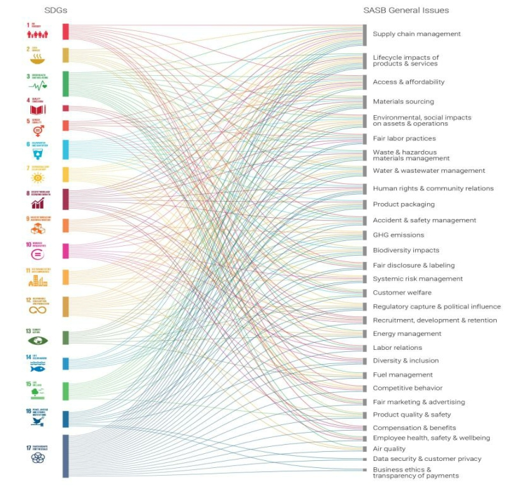
（参考）SDGsとSASBのマッピング
出所：DeMates, L. & Phadke, H., 2017, “Investing with the sustainable development goals. How to apply the SASB framework on insight 360 to track company progress on SDGs” Retrieved from https://www.truvaluelabs.com/do wnloads/download-investing- with-the-sustainable-- development-goals
25

Slide 26
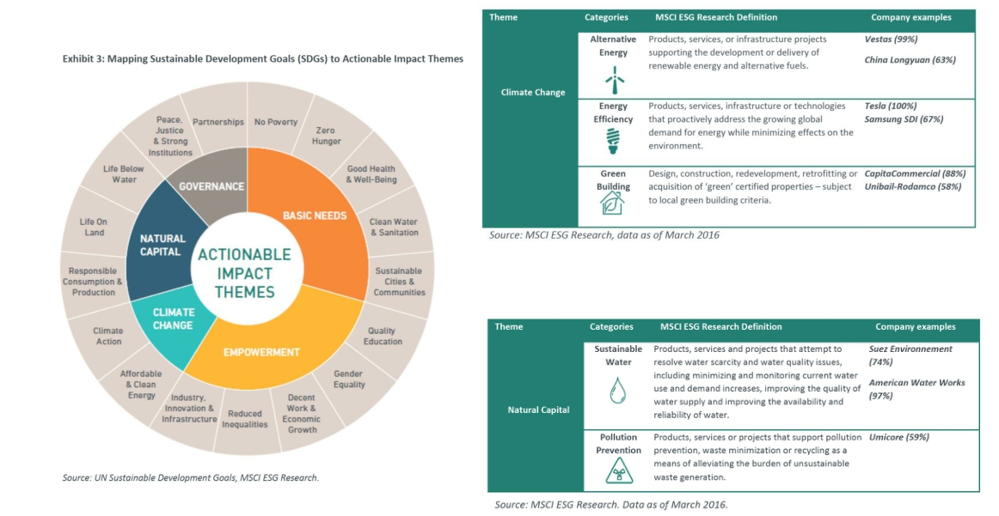
④SDGsのアウトカム（SDGs売上高）を測定
出所：MSCI, 2016, "TOWARD SUSTAINABLE IMPACT THROUGH PUBLIC MARKETS" 26

Slide 27
国別SDGs売上高（平均値）の比較
SDGs 売上高比率（左） | 国 | SDGs 売上高比率 | サンプル数
 | デンマーク | 24.78 | 15
 | ノルウェイ | 14.07 | 10
サンプル数（右） | フランス | 12.05 | 74
 | 日本 | 11.07 | 322
 | ドイツ | 9.30 | 59
 | インド | 9.17 | 77
 | 中国 | 8.69 | 366
 | 英国 | 8.61 | 99
 | 米国 | 8.27 | 584
 | 韓国 | 7.45 | 108
 | スイス | 7.02 | 43
 | オーストラリア | 4.77 | 68
 | イタリア | 4.53 | 17
 | カナダ | 4.23 | 93
 | 台湾 | 3.92 | 88
30.00 25.00 20.00 15.00 10.00
5.00
0.00
出所：MSCIのデータをもとに講師作成
600 500 400 300 200 100 0
27
日本
ドイツ
インド
中国
英国
米国
韓国
スイス
カナダ
台湾
デンマーク
フランス
イタリア
ノルウェイ
オーストラリア

Slide 28
まとめ
• ESGリターンは、経済的リターンと社会的リターンに分類す
ることが出来る。
• ESG投資手法は、超過リターンを追求する「ESGアクティブ運用」と市場の持続的なリターンを追求する「ESGノンアクティブ運用」に分けることができる。
• ESGアクティブ運用は超過リターンで評価すべき。
• ESGノンアクティブ運用は社会的リターンで評価すべき。
• したがって、社会的リターンの評価が重要である。
• SDGsが活用できないか。 → パネル
28

Slide 29
ご注意
本資料および講演での意見は、講師の個人的な見解であり、講師が所属する組織のものではありません。内容についてのすべての責任は講師にあります。
29

